Slide 1
Απο την αγροτικη οικονομια στην αστικοποιηση
ΔΙΕΥΚΡΙΝΙΣΗ ΤΟΥ ΤΙΤΛΟΥ
Αγροτική οικονομία : Η οικονομία που βασίζεται στον πρωτογενή τομέα ( γεωργία, αλιεία, κτηνοτροφία)
Αστικοποίηση: Η μετάβαση από την αγροτική οικονομία σε μια νέα μορφή οικονομίας που βασίζεται στη βιομηχανική παραγωγή ( επεξεργασία και μεταποίηση πρώτων υλών,εμπορευματοποίηση της παραγωγής, χρηματοπιστωτικό σύστημα )
Μετακίνηση ανθρώπων και δραστηριοτήτων στις πόλεις

Slide 2
Σκηνη θερισμου
Η αθηνα στις αρχεσ του αιωνα

Slide 3
Α. Η ΕΛΛΗΝΙΚΗ ΟΙΚΟΝΟΜΙΑ ΜΕΤΑ ΤΗΝ ΕΠΑΝΑΣΤΑΣΗ Α΄ΜΕΡΟΣ
1. ΤΑ ΔΗΜΟΓΡΑΦΙΚΑ ΔΕΔΟΜΕΝΑ
α. Ο πληθυσμός
Η Ελλάδα μετά την επανάσταση φτωχή
με απαρχαιωμένες δομές
μικρή σε έκταση *
ολιγάνθρωπη
Οι εικόνες της εποχής μαρτυρούν την εξάντληση του τόπου και των ανθρώπων και την αίσθηση εγκατάλειψης γυμνά εδάφη
( υπερβόσκηση , υλοτομία, χέρσα χωράφια εξαιτίας της αγρανάπαυσης**).
Μοναδική ανάσα τα περιφραγμένα περιβόλια που πάλι δεν βελτίωναν τη δραματική εικόνα.
*_σύντομη αναφορά στα σύνορα του ελλ. Κράτους._

Slide 4
* ΣΥΝΟΡΑ ΕΛΛΗΝΙΚΟΥ ΚΡΑΤΟΥΣ
1832 Ανεξαρτησία ελληνικού κράτους:
1. Πρωτόκολλο περί ανεξαρτησίας της Ελλάδος (3 Φεβρουαρίου 1830).
2. Συνθήκη Κωνσταντινουπόλεως (9 Ιουλίου 1832).
3. Πρωτόκολλο της Συνδιάσκεψης του Λονδίνου (30 Αυγούστου 1832): Το ελληνικό κράτος περιλαμβάνει την Πελοπόννησο με τα νησιά του Αργοσαρωνικού, τη Στερεά Ελλάδα, την Εύβοια, τις Σποράδες και τις Κυκλάδες.

Slide 6
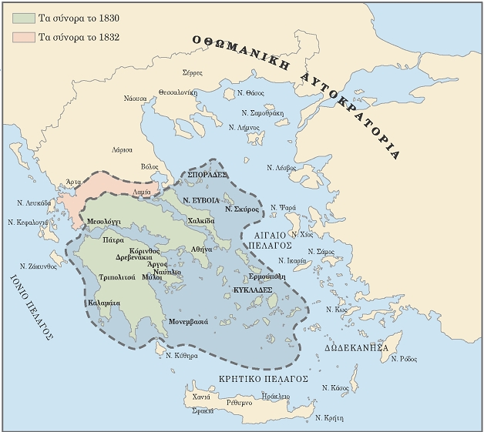

Slide 7
1864 Ιόνια νησιά:
Συνθήκη Λονδίνου (2 Νοεμβρίου 1863):
Παραίτηση της Μεγάλης Βρετανίας από το δικαίωμα προστασίας των Επτανήσων και η ένωσή τους με την Ελλάδα κάτω από καθεστώς ουδετερότητας.
Πρωτόκολλο Λονδίνου (25 Ιανουαρίου 1864) Περιορίζει την ουδετερότητα μόνο στην Κέρκυρα και στους Παξούς.
Ψήφισμα Βουλής Επτανήσου (23 Σεπτεμβρίου 1864): Ένωση με το ελληνικό κράτος.

Slide 9
1881 Προσάρτηση Θεσσαλίας-Άρτας
Συνθήκη Βερολίνου (13 Ιουλίου 1878): Τροποποιείται η Συνθήκη του Αγίου Στεφάνου, που δημιουργούσε τη "Μεγάλη Βουλγαρίας", μετά το νικηφόρο πόλεμο της Ρωσίας εναντίον της Οθωμανικής Αυτοκρατορίας το 1877-1878.
2. Σύμβαση Κωνσταντινούπολης (20 Ιουνίου 1881): Συνάπτεται μεταξύ Ελλάδας και Οθωμανικής Αυτοκρατορίας. Η Ελλάδα προσαρτά τη Θεσσαλία πλην της Ελασσόνας και την περιοχή της Άρτας

Slide 11
1913 Προσάρτηση Μακεδονίας. Ηπείρου, Κρήτης, νησιών Αιγαίου.
Συνθήκη Λονδίνου (17 Μαϊου 1913): Η Αλβανία γίνεται αυτονομο κράτος. Τα σύνορα της Οθωμανικής Αυτοκρατορίας ορίζονται στη γραμμή Αίνου-Μηδείας.
2. Συνθήκη Βουκορεστίου (28 Ιουλίου 1913): Τα σύνορα Ελλάδας-Βουλγαρίας ορίζονται στη γραμμή Μπέλες-εκβολές Νέστου (προσάρτηση Ανατολικής Μακεδονίας).
3. Διακοίνωση των ευρωπαϊκών δυνάμεων (31 Ιανουαρίου 1914): Η Ελλάδα προσαρτά τα νησιά του Αιγαίου εκτός από την Ίμβρο και την Τένεδο.
Η Κρήτη ενσωματώνεται στο ελληνικό κράτος την 1η Δεκεμβρίου 1913

Slide 13
1919-1920
Συνθήκη Νεϊγύ (14 Νοεμβρίου 19919): Παραίτηση της Βουλγαρίας από τη Δυτική Θράκη.
2. Συνθήκη Σεβρών (28 Ιουλίου 1920): Παραχωρείται στην Ελλάδα η Ανατολική Θράκη έως την Τσατάλτζα, η Ίμβρος, η Τένεδος και η περιοχή της Σμύρνης (επικυριαρχία και δημοψήφισμα μετά την παρέλευση πέντε ετών).
3.Την ίδια μέρα υπογράφεται η Συνθήκη της Θράκης, με την οποία παραχωρείται στην Ελλάδα από τις Δυνάμεις της Entente η Δυτική Θράκη.

Slide 15
ΣΥΝΘΗΚΗ ΛΩΖΑΝΗΣ

Slide 16
ΤΕΛΟΣ!
ΕΥΧΑΡΙΣΤΩ
ΓΙΑ ΤΗΝ ΠΡΟΣΟΧΗ ΣΑΣ!
ΕΠΙΜΕΛΕΙΑ: ΜΑΡΙΑΝΝΑ ΤΕΡΖΑΚΗ 3^{ο} Γ.Λ.Η

Slide 17
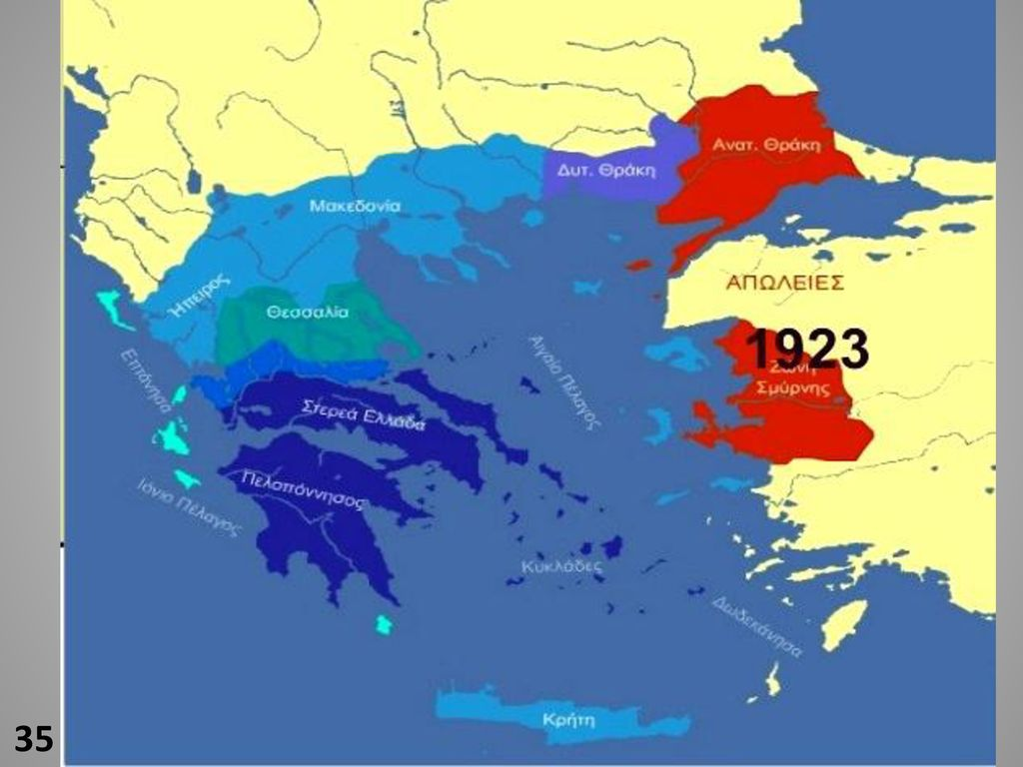

Slide 18
Ωστόσο ο πληθυσμός αυξανόταν με γρήγορους ρυθμούς χωρίς ποτέ να εξαντλούνται τα περιθώρια δημογραφικής εξέλιξης.
Οι οικονομικές δυνατότητες περιορισμένες και πενιχρά τα πλεονάσματα.
Καταστροφή σε περιόδους αστάθειας π.χ ο ναυτικός αποκλεισμός του Πειραιά από τους Αγγλο-Γάλλους το 1854 στη διάρκεια του Κριμαϊκού πολέμου πείνα , αρρώστια , ανθρώπινες απώλειες
Επιβεβαιώνοντας τις μικρές δυνατότητες της χώρας
ΔΙΕΡΕΥΝΗΣΗ ΠΙΝΑΚΑ 1.ΣΧ. ΒΙΒΛΙΟΥ : Διαπιστώσεις και συμπεράσματα

Slide 19
Β. Οι μετακινήσεις μέσα και έξω από την Ελλάδα
Ανάπτυξη πόλεων που έμοιαζαν περισσότερο με μεγάλα χωριά και δεν συγκρίνονταν με τα μεγάλα αστικά κέντρα της Δύσης
( βιομηχ. Επανάσταση – εδραίωση καπιταλ. Συστήματος).
Η μετακίνηση ανθρώπων από την ύπαιθρο στα αστικά κέντρα δε σήμαινε και εγκατάσταση σε αυτά. Γιατί; Η αργή ανάπτυξη των παραγωγικών δραστηριοτήτων δεν έδινε και πολλές δυνατότητες.
Συχνό , αντίθετα ήταν το φαινόμενο της μετανάστευσης αγρ. Πληθυσμού προς τα λιμάνια της Μαύρης Θάλασσας, προς το Δούναβη , τη Ν. Ρωσία , τη Μ.Ασία, την Αίγυπτο και τα λιμάνια της Αν. Μεσογείου.
Προς το τέλος του 19 ου αι. ανοίγουν οι δρόμοι προς την Αμερική.
Σ’αυτό συντέλεσε και η σταφιδική κρίση μεταναστευτικό ρεύμα πέρα από τον Ατλαντικό.

Slide 20
2. ΟΙ ΠΑΡΑΓΩΓΙΚΕΣ ΔΥΝΑΜΕΙΣ ΜΕΣΑ ΚΑΙ ΕΞΩ ΑΠΌ ΤΗΝ ΕΛΛΑΔΑ ΚΑΙ Η ΜΕΓΑΛΗ ΙΔΕΑ
Τα μέσα παραγωγής ( μέσα εργασίας: π.χ γη καλλιέργεια προϊόντων + εργαλεία παραγωγής αντικείμενα+ μηχανές) που με τη βοήθειά τους παράγονται τα υλικά αγαθά,
οι άνθρωποι (η εργατική τους δύναμη), που τα βάζουν σε κίνηση αυτά τα μέσα παραγωγής και πραγματοποιούν την παραγωγή των υλικών αγαθών, χάρη σε μια ορισμένη παραγωγική πείρα και τριβή στη δουλειά, αποτελούν τις παραγωγικές δυνάμεις.
Οι παραγωγικές δυνάμεις εκφράζουν τη σχέση των ανθρώπων προς τα αντικείμενα και τις δυνάμεις της φύσης, που χρησιμοποιούνται για την παραγωγή των υλικών αγαθών

Slide 21
ΛΙΜΑΝΙΑ ΜΑΥΡΗΣ ΘΑΛΑΣΣΑΣ

Slide 22
ΔΟΥΝΑΒΗΣ

Slide 23
Σύνδεση με Ανατολή
Πολλές δεκαετίες, μετά την ανεξαρτησία της, η Ελλάδα εξακολουθούσε να μοιάζει περισσότερο με την Ανατολή παρά με τη Δύση, παρ' όλο που η τελευταία υπήρξε το ζητούμενο, το επιθυμητό, το σημείο αναφοράς όλα αυτά τα χρόνια. Απουσίαζαν τα ισχυρά κέντρα ανάπτυξης, οι «ατμομηχανές» της οικονομικής και τεχνικής προόδου. Πώς θα μπορούσαν άλλωστε να υπάρξουν, όταν απουσίαζαν όλα όσα ήταν αναγκαία και προαπαιτούμενα για τη δημιουργία τους;

Slide 24
Α. ΑΔΥΝΑΜΙΕΣ ΕΛΛΗΝΙΚΟΥ ΚΡΑΤΟΥΣ
Δε διέθετε πρώτες ύλες
Εκπαιδευμένο εργατικό δυναμικό
Κεφάλαια*
( σημ. να προστεθούν και οι προηγούμενες πληροφορίες όπως π.χ
Μικρό σε έκταση λίγος πληθυσμός με μειωμένη
παραγωγική και αγοραστική ικανότητα
Φτωχό με απαρχαιωμένες δομές και παραδοσιακούς τρόπους παραγωγής)

Slide 25
ΜΙΚΡΑ ΑΣΙΑ

Slide 26
ΑΙΓΥΠΤΟΣ

Slide 27
ΚΕΦΑΛΑΙΑ*
ΕΛΛΗΝΕΣ ΤΟΥ ΕΞΩΤΕΡΙΚΟΥ
Διέθεταν μεγάλα κεφάλαια
Προτιμούσαν να τα επενδύσουν σε περιοχές της Αν. Μεσογείου και όχι στο ελληνικό κράτος.
Η κατάσταση αλλάζει τέλη 19^{ου} αι
ΕΓΧΩΡΙΟΙ ΑΣΤΟΙ
Διέθεταν μικρά κεφάλαια
Επενδυμένα στο εσωτερικό με αβέβαιο μέλλον

Slide 28
Ο εκτός συνόρων ελληνισμός
Επιπλέον, η χώρα ανταγωνιζόταν τον εαυτό της.
Έξω από τα σύνορά της υπήρχαν ισχυρά κέντρα ελληνισμού, πνευματικά, οικονομικά, παραγωγικά, τα οποία πολλές φορές κυριαρχούσαν στο χώρο τους αλλά και σε ευρύτερες περιοχές. Έλληνες, ελληνικά κεφάλαια και πλούτος υπήρχαν και αναπτύσσονταν από την Ουκρανία ως το Σουδάν, από το Δούναβη ως τον Καύκασο και από τη Σμύρνη ως την Κιλικία.
Για τους Έλληνες των περιοχών αυτών το μικρό ελληνικό βασίλειο ήταν για πολλά χρόνια μια κακή ανάμνηση μάλλον, ένας φτωχός και ίσως ανεπρόκοπος συγγενής. Οι δικές τους επιτυχίες φάνταζαν ολότελα ξένες σε σύγκριση με τη στασιμότητα και την ένδεια της μικρής Ελλάδας.
Χρειάστηκε να δυσκολέψουν γι' αυτούς οι οικονομικές και πολιτικές συνθήκες, προς το τέλος κυρίως του 19ου αιώνα, για να ανακαλύψουν τη σημασία που είχε η φτωχή τους πατρίδα, ως ασφαλές καταφύγιο και ως πεδίο ανάπτυξης οικονομικών δραστηριοτήτων.

Slide 29
1947 Προσάρτηση Δωδεκανήσου
1. Συνθήκη Παρισίων (10 Φεβρουαρίου 1947): Τα Δωδεκάνησα παραχωρούνται στην Ελλάδα και επαναβεβαιώνεται η ισχύς της Ιταλοτουρκικής Συνθήκης της 24ης Ιουλίου 1924, που προβλέπει την παραίτηση της Τουρκίας από κάθε διεκδίκηση της Δωδεκανήσου.

Slide 30
ΜΕΓΑΛΗ ΙΔΕΑ Ή ΑΛΥΤΡΩΤΙΣΜΟΣ
Στο μεταξύ η πρόοδος του εκτός των εθνικών συνόρων ελληνισμού ταλάνιζε το μικρό βασίλειο.
Ενίσχυε την ιδέα ότι το υπάρχον κράτος δεν ήταν παρά μία ημιτελής κατασκευή, τα θεμέλια απλώς για κάτι μεγαλύτερο.
Η «Μεγάλη Ιδέα» που εκπορεύθηκε απ' αυτήν την αντίληψη, δημιουργούσε προσδοκίες για ολοκλήρωση του εθνικού οράματος, που προϋπέθετε σημαντική διεύρυνση των συνόρων.
Η έντονη παρουσία της εθνικής αυτής ιδεολογίας είχε επιπτώσεις στον πολιτικό και οικονομικό χώρο, ιδιαίτερα σε εποχές που τα προβλήματα έμοιαζαν με ανοικτές πληγές, στην περίπτωση της Κρήτης ή, αργότερα, της Μακεδονίας.
Οι ελληνικές κυβερνήσεις δεν είχαν στραμμένο το ενδιαφέρον τους, μέσα σ' αυτές τις συνθήκες, αποκλειστικά στα εσωτερικά ζητήματα, στην οικονομική ανόρθωση και τη γεφύρωση του χάσματος με τη Δύση.
Όλα αυτά συνυφαίνονταν με το εθνικό όραμα, μεγαλώνοντας το κόστος των προσπαθειών και καθιστώντας συχνά τις οικονομικές πρωτοβουλίες έρμαια των εθνικών κρίσεων.

